Slide 1
高雄 CCTV 即時車流偵測系統
資管四乙 C110118207 葉力誠
資管四乙 C110118201 謝政斈

Slide 2
動機
高雄市提供多路 CCTV 公開串流影像，但缺乏即時分析與統計機制

Slide 3
目的
建立一個低成本且可擴充的即時車流偵測系統
利用 YOLOv8 模型辨識各路口車輛類型（汽車、公車、機車、卡車）
整合 CCTV 串流與 Web 伺服器，提供即時快照與統計結果查詢

Slide 4
方法
資料來源
使用高雄市政府公開的多路 CCTV 串流影像（.m3u8）
影像擷取
利用 ffmpeg 定期擷取每支攝影機的快照影像
車輛辨識
使用 YOLOv8n 模型進行圖像分析，辨識車輛種類並統計數量
資料儲存與展示
每次偵測結果儲存為 JSON 格式使用 Python HTTP Server 啟動靜態網頁伺服器提供查詢與瀏覽

Slide 5
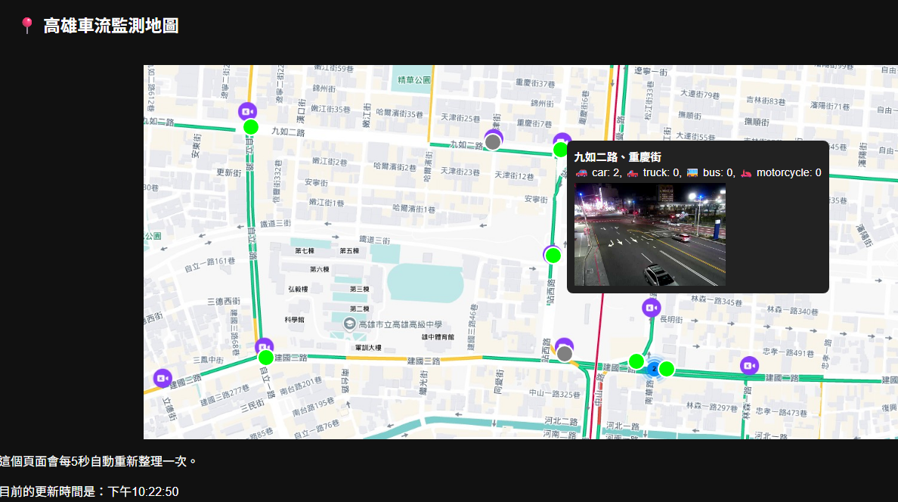
結果
成功實作一個可擴展的車流即時統計

